Slide 1
A 2018. évi jogszabályi és eljárási változások az élelmiszerlánc-felügyeleti hatóságnál, kiemelt tekintettel az elektronikus ügyintézésre
2018. május 28.
Borsod Abaúj-Zemplén Megyei Kereskedelmi és Iparkamara

Slide 2
Élelmiszerlánc-felügyeleti hatóság :
A földművelésügyi hatósági és igazgatási feladatokat ellátó szervek kijelöléséről szóló 383/2016. (XII. 2.) Korm. rendelet
13. § A Kormány élelmiszerlánc-felügyeleti szervként a) a minisztert, b) az országos főállatorvost, c) a NÉBIH-et, d) a Pest Megyei Kormányhivatalt, e) az élelmiszerlánc-biztonsági és állategészségügyi hatáskörben eljáró megyei kormányhivatalt, f) a megyei kormányhivatal növény- és talajvédelmi hatáskörében eljáró megyeszékhely szerinti járási hivatalát (a továbbiakban: növény- és talajvédelmi hatáskörben eljáró járási hivatal), g) a megyei kormányhivatal élelmiszerlánc-biztonsági és állategészségügyi hatáskörben eljáró járási hivatalát (a továbbiakban: élelmiszerlánc-biztonsági és állategészségügyi hatáskörben eljáró járási hivatal), h) a jegyzőt, i) a megyei kormányhivatal borászati hatáskörben eljáró megyeszékhely szerinti járási hivatalát, j) a megyei kormányhivatal pálinkaellenőrző hatóságként eljáró megyeszékhely szerinti járási hivatalát jelöli ki.

Slide 3
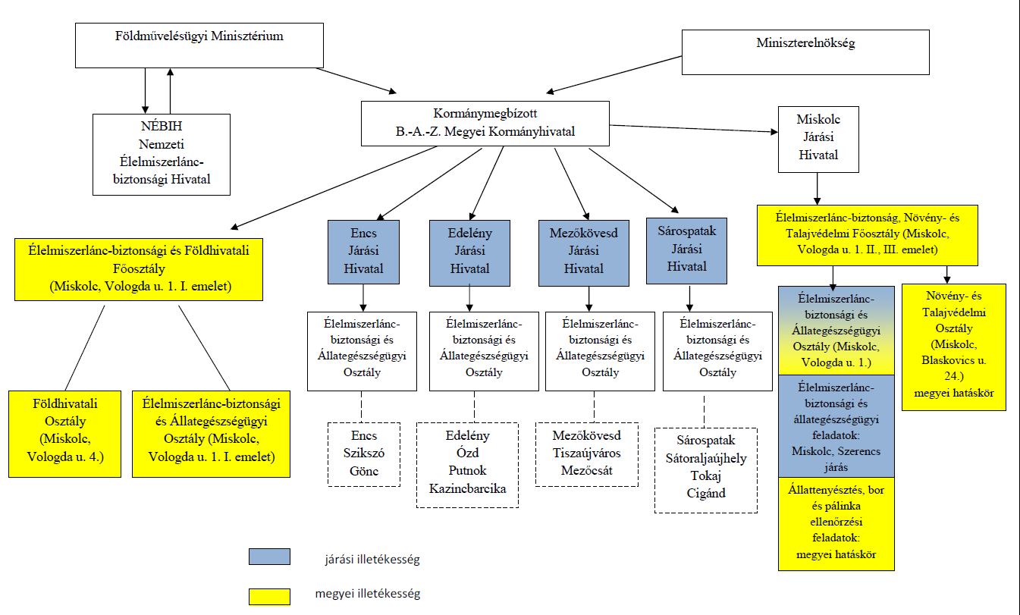
Az élelmiszerlánc-biztonsági és állategészségügyi szakmai irányítás és illetékesség 2017. január 01-től

Slide 4
Élelmiszerlánc-felügyeleti szerv
Főbb hatósági tevékenységek:
Engedélyezés
Nyilvántartásba vétel
Szakhatósági hozzájárulás
Ellenőrzés
Mintavétel
Intézkedések-szankciók

Slide 5
2018. január 1-től hatályba lépett, jelen előadásban ismertetett élelmiszerlánc-felügyeleti hatósági tevékenységhez kapcsolódó főbb jogszabályok
Az általános közigazgatási rendtartásról szóló 2016. évi CL. törvény (továbbiakban Ákr.).
Az elektronikus ügyintézés és a bizalmi szolgáltatások általános szabályairól szóló 2015. évi CCXXII. törvény (a továbbiakban: E-ügyintézési tv.).
28/2017. (V. 30.) FM rendelet az élelmiszer-vállalkozások által működtetendő önellenőrzési rendszerre vonatkozó követelményekről.

Slide 6
Az általános közigazgatási rendtartásról szóló 2016. évi CL. törvény (továbbiakban: Ákr.)
Kérelem
Hatósági ellenőrzés

Slide 7
Kérelem
Ákr. 35. §
(1) A kérelem az ügyfél olyan nyilatkozata, amellyel hatósági eljárás lefolytatását, illetve a hatóság döntését kéri jogának vagy jogos érdekének érvényesítése érdekében.
(2) Ha törvény vagy kormányrendelet másként nem rendelkezik, a kérelmet a hatósághoz írásban vagy személyesen lehet előterjeszteni.
(3) Az ügyfél kérelmével a tárgyában hozott döntés véglegessé válásáig rendelkezhet.
A kérelem előterjesztésének módját a törvény a lehető legszélesebben határozza meg: arra személyesen és bármilyen írásbeli formában lehetőség van (az írásbeliség a kapcsolattartásra vonatkozó szabályok értelmében magában foglalja a külön törvény szerinti elektronikus utat is). Indokolt azonban biztosítani annak lehetőségét, hogy egyes eljárásokban a kérelem előterjesztésének módját különös eljárási szabály határozza meg, és szükség szerint az ügyfél személyes megjelenését (pl. egyes hatósági igazolványok kiállítása iránt előterjesztett kérelem), vagy éppen - meghatározott tartalmú és formájú - írásbeli előterjesztést kívánjon meg. Ugyanakkor a szabályozás egyértelművé teszi, hogy a szóbeliség egyéb formái (írásbelinek nem minősülő elektronikus út) főszabály szerint nem alkalmazhatók a kérelmek előterjesztésekor.
Fontos újítás, hogy a törvény egyértelművé teszi, a kérelem felett előterjesztőjének rendelkezési joga van; azt módosíthatja, visszavonhatja stb. Ezen jogosultsággal élni a kérelem tárgyában hozott döntés véglegessé válásáig van lehetőség.
A törvény az eljárás lefolytatásának akadályai körében új intézményként nevesíti a kérelem visszautasítását. A kérelem visszautasításának két fő esetét szabályozza: ha az eljárás megindításának ún. „előfeltételei” hiányoznak, vagy ha az ügy az ún. ítélt dolog körébe tartozik (vagyis ha az ugyanazon jog érvényesítésére irányuló kérelmet a bíróság vagy a hatóság érdemben már elbírálta, és a kérelem tartalma, valamint az irányadó jogi szabályozás nem változott).

Slide 8
Az ügyintézési határidő
Ákr. 50. §
a) Automatikus döntéshozatal esetén huszonnégy óra,
b) sommás eljárásban nyolc nap,
c) teljes eljárásban hatvan nap,
Hatvan napnál hosszabb határidőt csak törvény, rövidebb határidőt jogszabály állapíthat meg.
Az új - a teljes eljárásra irányadó - ügyintézési határidőre alapvetően naptári időszakként kell tekinteni, amelybe csak szűken meghatározott időtartamok nem számíthatók bele, annak érdekében, hogy a törvényi cél teljesüljön: hatvan nap alatt az ügyet döntéssel valóban be kell fejezni.
Pl:
Az élelmiszerláncról és hatósági felügyeletéről szóló 2008. évi XLVI. törvény 40. § (1)
bekezdése értelmében például az élelmiszerlánc felügyeleti szerv a növényvédő szerek forgalomba hozatali, felhasználási engedélyezési és engedélymódosítási eljárása során
az engedély megadásáról tizenkét hónapon belül, a növényvédő szernek nem minősülő
növényvédelmi hatású termékek, védőanyagok, kölcsönhatás fokozók, segédanyagok,
hatásjavítók, növényvédelmi célú eszközök és anyagok, makroszervezetek és
mikroorganizmusok forgalombahozatali, felhasználási engedélyezési és
engedélymódosítási eljárása során az engedély megadásáról tizennégy hónapon belül
dönt.
Az Ákr. szerint ha törvény eltérően nem rendelkezik, az ügyintézési határidő az eljárás megindulásának napján kezdődik.

Slide 9
Sommás eljárás és teljes eljárás
Ákr. 39. §-43. §
Automatikus döntéshozatali eljárás akkor alkalmazható, ha a döntés mérlegelést nem igényel, nincs ellenérdekű ügyfél, minden - a döntéshez szükséges - adat rendelkezésre áll, és azt törvény vagy kormányrendelet lehetővé teszi.
A sommás eljárás lehetősége minden ügyben adott, amelyben a döntés minden jogszabályi feltétele (kérelem, előírt mellékletek és a hatóság által hozzáférhető más adatok) rendelkezésre áll, s így a tényállás tisztázott, a döntést nyolc napon belül meg kell hozni.
Ha bármelyik feltétel hiányzik, a hatóság teljes eljárást folytat le, s ennek keretében függő hatályú döntést hoz (a lentebb részletezettek szerint), avagy más, a függő hatályú döntést kizáró döntést hoz (például megszünteti az eljárást, felfüggeszti az eljárást stb.).
A hatóság az eljárás megindításától számított nyolc napon belül függő hatályú döntést hoz.
A függő hatályú döntés meghozatalát mellőzi a hatóság, ha nyolc napon belül érdemben dönt, a kérelmet visszautasítja, az eljárást megszünteti, vagy az eljárást felfüggeszti, a beadvány elintézését függőben tartja vagy az eljárás szünetel. Amennyiben függő hatályú döntés meghozatalának nincs helye, továbbá nem kerül sor az ügy érdemi lezárására, avagy a teljes eljárást kizáró döntés meghozatalára, úgy a hatóság köteles teljes eljárást lefolytatni, de nyolc napon belül meg kell hoznia azon döntéseket, amelyek az eljárást „előre lendítik”; így szükség esetén szakhatóságot keres meg, intézkedik a szükséges eljárási cselekményekről, hiánypótlást bocsát ki, és tájékoztatást ad az ügyintézési határidő túllépésének törvény erejénél fogva (nem pedig hatósági döntés alapján) beálló jogkövetkezményeiről .
Fontos újítás, hogy automatikus döntéshozatali eljárás és sommás eljárás esetén az ügyfél a döntés közlését követően öt napon belül kérheti, hogy a hatóság kérelmét ismételten teljes eljárásban bírálja el.

Slide 10
Függő hatályú döntés Ákr. 43. § (2)
Amennyiben a hatóság határidőben nem hoz függő hatályú döntést, az ügyintézési határidőt túllépi − és függő hatályú döntés meghozatalának nem volt helye vagy- az automatikus döntéshozatal, vagy a sommás eljárás szabályait indokolatlanul mellőzi az eljárás lefolytatásáért illetéknek vagy díjnak megfelelő összeget, ennek hiányában tízezer forintot megfizet a kérelmező ügyfélnek, aki mentesül az eljárási költségek megfizetése alól is.

Slide 11
Hatósági ellenőrzés Ákr. 98. §-102. §
Tárgya:
Jogszabályban foglalt rendelkezések betartása vagy végrehajtható döntésben meghatározott kötelezettség és előírás érvényesülésének vizsgálata.
Célja:
Jogszabályokban foglalt rendelkezések betartásának, valamint a végrehajtható döntésben foglaltak teljesítésének ellenőrzése.
Fogalma:
Közigazgatási hatósági ügynek nem minősülő hatósági ellenőrzési jogviszonyt létrehozó, sajátos hatósági tevékenység, elkülönült hatósági cselekménysor, ahol az ellenőrzés eredményeként megállapított jogsértés tárgyában a jogkövetkezmény-alkalmazás nem egy egységes eljárásban történik, az eljárás nem formalizált hatósági határozattal, hanem a jogsértéssel vagy annak hiányával összefüggő ténymegállapítással, esetlegesen más hatósági vagy egyéb eljárás kezdeményezésével zárul.

Slide 12
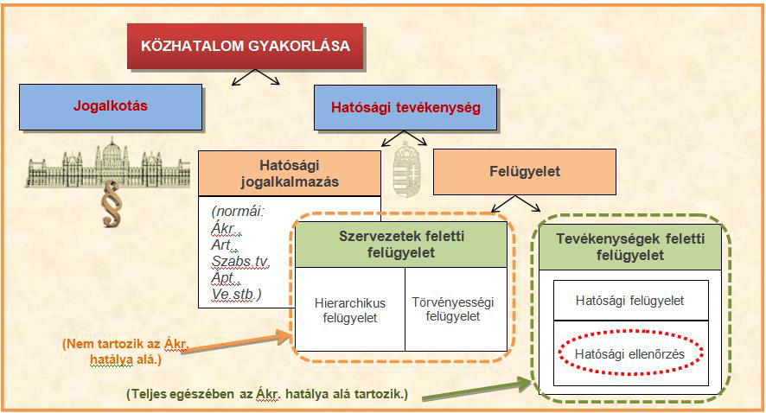
Hatósági ellenőrzés helye szerepe

Slide 13
Hatósági ellenőrzés
Lehetséges előnyei:
a hatóságok előtt eddig rejtve maradt jogsértések feltárása,
prevenciós funkció (szankciók elkerülése),
önkéntes, jogkövető magatartásra ösztönzés.

Slide 14
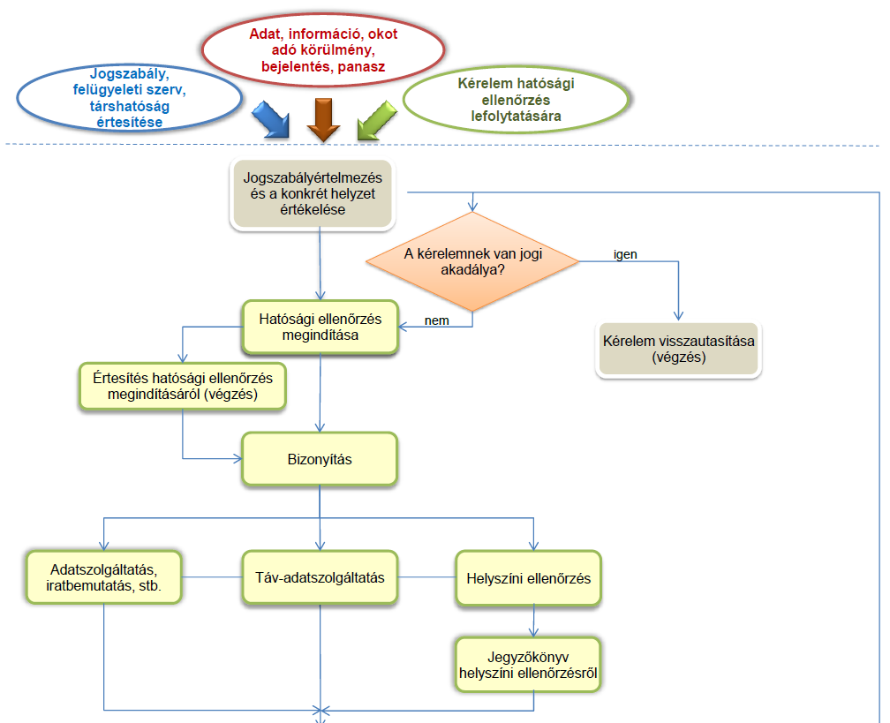
Folyamatmodell

Slide 15
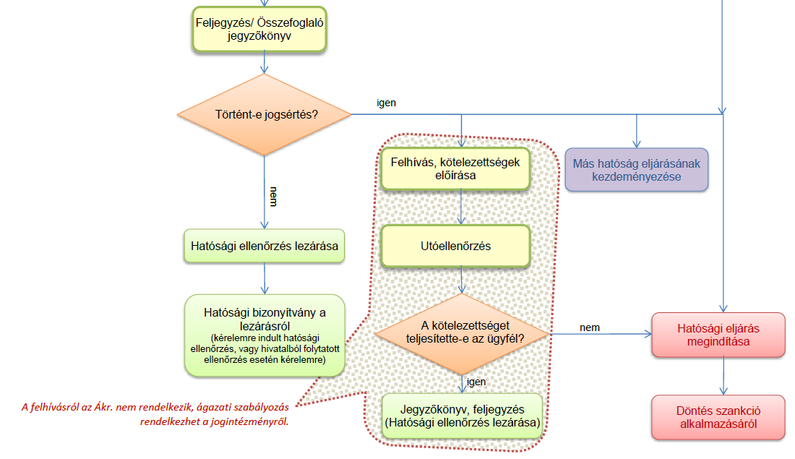
Folyamatmodell

Slide 16
Ellenőrzési terv
Ellenőrzési terv fogalma: Az ellenőrzés irányát és célját meghatározó, jellemzően kockázatelemzésre épülő, jogszabály alapján kibocsátott normatív jellegű dokumentum, amely éves bontásban tartalmazza, az adott időszakban ellenőrizendő feladatokat, azok ütemezését, eszközét és szempontrendszerét, valamint az ellenőrzöttek körét.
Az ellenőrzési tervben foglaltak alapján a hatósági ellenőrzést kötelező megindítani és lefolytatni.
Az ellenőrzés fajtái: Célellenőrzés, utóellenőrzés, témaellenőrzés, átfogó ellenőrzés, eseti ellenőrzés, ismétlődő ellenőrzés, folyamatos ellenőrzés.
Megállapításait ellenőrzési jelentés tartalmazza.
A törvény nem tartalmazza sem az ellenőrzési tervre és jelentésre, sem az ellenőrzés eszközeire vonatkozó rendelkezéseket.

Slide 17
Ellenőrzés lefolytatása kérelemre
Ákr. 100. § (2)
Hatósági ellenőrzését az ügyfél is kérheti, kivéve, ha
a) a kérelem benyújtásának időpontjában a hatóság előtt arra vonatkozóan hatósági ellenőrzés, vagy az
alapján eljárás van folyamatban,
b) a hatóság az ügyfélnél egyébként folyamatosan lát el ellenőrzési feladatot,
c) törvény kizárja, vagy
d) a hatóság ugyanazon ügyfél kérelmére az újabb kérelem benyújtását megelőző egy éven belül lefolytatott ellenőrzése során jogsértést nem tárt fel, kivéve, ha a kérelem benyújtására az ellenőrzés lefolytatását követően felmerült ok vagy körülmény miatt kerül sor.

Slide 18
Jogok , kötelezettségek
A hatósági ellenőrzés alá vont személyek, szervezet(ek) jogai:
A hatósági ellenőrzés alá vont személyek, szervezet(ek) kötelezettségei:
• Törvény előtti egyenlőség;
• tisztességes ügyintézéshez való jog;
• irat betekintési jog;
• nyilatkozattételi jog;
• tájékoztatáshoz való jog;
• személyes adatok védelméhez való jog;
• anyanyelv használatának joga;
• jogorvoslathoz való jog ;
jogaik és jogos érdekeik védelme;
jóhiszeműen szerzett és gyakorolt jogaik védelme;
a jogszabályokban meghatározott határidőben hozott döntéshez való jog;
indokolatlan megkülönböztetés és részrehajlás nélküli eljáráshoz való jog;
kártérítéshez való jog.
a hatósági ellenőrzés során köteles jóhiszeműen eljárni;
• magatartása nem irányulhat a hatóság megtévesztésére a döntéshozatal indokolatlan késleltetésére (az ügyfél jóhiszeműségét az eljárásban vélelmezni kell, a rosszhiszeműség bizonyítása a hatóságot terheli).

Slide 19
Jogok , kötelezettségek
Az ellenőrzést végzők legalapvetőbb jogosítványai:
az ellenőrzéshez szükséges területre, építménybe, egyéb létesítménybe beléphet;
ott megvizsgálhatja az ellenőrzés tárgya és célja alapján szükséges bármely iratot (hatósági igazolványt, hatósági bizonyítványt, tanúsítványt, tárgyat, munkafolyamatot);
az ellenőrzés alatt állót nyilatkozattételre hívhatja föl, képviselőjétől vagy az ott tartózkodó bármely személytől adatot, tájékoztatást kérhet;
kép- és hangfelvételt készíthet a helyszínről, az ott megszemlélt tárgyakról vagy munkafolyamatokról;
mintavételt eszközölhet;
elrendelheti a tényállás tisztázásához szükséges iratok és egyéb más tárgyi bizonyítékok lefoglalását;
egyéb bizonyítást is lefolytathat (az ellenőrzés tárgyához kapcsolódó kérdéskörben).

Slide 20
Jogok , kötelezettségek
Az ellenőrzést végző hatóság, és hatósági személy alapvető kötelezettségei:
A hatósági ellenőrzés alá vont személy, szerv (szervezet) oldalán megjelenő jelentkező jogok védelme, tiszteletben tartása, jóhiszeműségének vélelme;
hatáskörével nem élhet vissza;
köteles együttműködni az ellenőrzés alá vont ügyféllel;
tájékoztatja az ellenőrzést alá vont személyt az őt megillető jogokról és kötelezettségekről;
költségtakarékosan, ezzel egyidejűleg hatékonyan és szakszerűen köteles megszervezni saját tevékenységét;
köteles a tényállást feltárni, ezzel összefüggésben dönteni a megfelelő bizonyítási eszköz(ök) alkalmazásáról;
biztosítja az iratbetekintési jogot, ezzel egyidejűleg érvényesíti az adatvédelemre vonatkozó szabályok betartását, különös tekintettel a zártan kezelt, illetve az ellenőrzéssel összefüggésben tudomására jutott személyes adatokra;
biztosítja a nyelvhasználat jogát;
jogszabálysértésre utaló körülmény esetén hivatalból eljárni, ha arra más hatóság (szerv) rendelkezik hatáskörrel és illetékességgel, kezdeményezi ezen hatóság (szerv) eljárását;
biztosítja a törvény előtti egyenlőséget és az egyenlő bánásmódot;
a hatóság a kárfelelősség elvének megfelelően megtéríti azokat a károkat, amelyeket a jogsértő magatartásával, illetve eljárásával okozott.

Slide 21
Ellenőrzés akadályozása
A hatósági ellenőrzés akadályozásának következménye:
• az ellenőrzés megtartását vagy eredményes lefolytatását akadályozó személy eljárási bírsággal sújtható, illetve az okozott többletköltségek megtérítésére kötelezhető;
az eljárási bírság összegének meghatározásakor a hatóság az Ákr.-ben meghatározott szempontokat veszi figyelembe.
Eljárási bírság kiszabásának szempontjai:
• jogellenes magatartás súlya; (felróhatóság)
• az érintett vagyoni helyzete és jövedelmi viszonyai (ha az erre vonatkozó adatok rendelkezésre állnak);
• az eljárási bírságnak ugyanabban az eljárásban történő ismételt kiszabása esetén az előző bírságolások száma és mértéke.
Eljárási bírság mértéke:
• Minimum: 10.000,- Ft
• Természetes személy esetén maximum: 500.000,- Ft,
• Jogi személy, egyéb szervezet esetén maximum: 1.000.000,- Ft.

Slide 22
Ellenőrzés lezárása
101. § [A hatósági ellenőrzés lezárására vonatkozó általános szabályok]
(1) Ha a hatóság a hatósági ellenőrzés során jogsértést tapasztal,
a) megindítja az eljárást, vagy
b) ha a feltárt jogsértés miatt az eljárás más szerv illetékességébe tartozik, annak eljárását kezdeményezi.
(2) Ha a hatóság az ügyfél kérelmére lefolytatott hatósági ellenőrzés során jogsértést nem tapasztal, ennek tényéről hatósági bizonyítványt állít ki. A hivatalból folytatott hatósági ellenőrzés eredményéről a hatóság az ügyfél kérelmére állít ki hatósági bizonyítványt.
102. § [Folyamatos ellenőrzési feladat ellátására vonatkozó különös szabályok]
Ha a hatóság az ügyfélnél folyamatosan lát el ellenőrzési feladatot, az ügyfél ellenőrzést megelőző értesítése mellőzhető.

Slide 23
Elektronikus ügyintézés
Az elektronikus ügyintézés alapvetően az ügyfél és a kormányhivatal közötti viszonylatban értelmezhető.
Lényege, hogy az ügyfél különböző elektronikus űrlapokon (e-Papír, ÁNYK, iForm, később EKEIDR űrlap), személyes megjelenés nélkül tud ügyintézést kezdeményezni, illetve az ügyintézéséhez szükséges dokumentumokat és annak csatolmányait hiteles módon tudja benyújtani a kormányhivatalhoz az interneten keresztül.
Az ügyfélnek – természetes személy esetén rendelkezésétől függően, gazdálkodó szervezet esetén pedig kizárólagosan – az ügyben a kormányhivatal által kiadmányozott iratokat is elektronikusan kell megkapnia.

Slide 24
Vonatkozó fontosabb jogszabályok:
Az általános közigazgatási rendtartásról szóló 2016. évi CL. törvény (továbbiakban Ákr.)
2015. évi CCXXII. törvény az elektronikus ügyintézés és bizalmi szolgáltatások általános szabályairól (E-ügyintézési tv./Eüsztv.)
451/2016. (XII. 19.) Korm. rendelet az elektronikus ügyintézés részletszabályairól

Slide 25
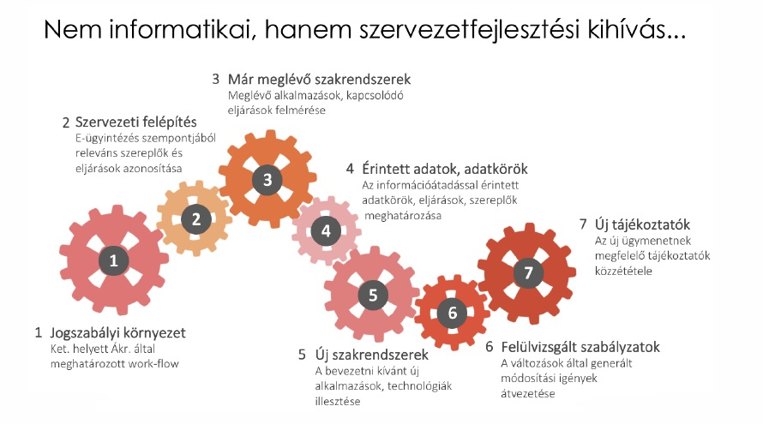
Az elektronikus ügyintézés bevezetésének folyamata

Slide 26
Az elektronikus ügyintézés szintjei
1. Az első („információs”) szinten az ügyintézés elindításához szükséges háttér információk, (ügyfélfogadási idők és egyéb információk) megtalálhatók a szervezetek honlapjain vagy egyéb online felületeken.

Slide 27
Az elektronikus ügyintézés szintjei
2. A második szint elérésekor az ügyintézéshez szükséges formanyomtatványok egy irányban már elérhetőek az ügyfelek számára nyilvános felületeken, ahonnan le is lehet ezeket tölteni. A benyújtásuk azonban ilyenkor még kinyomtatást és kitöltést követően – papír alapon történik.

Slide 28
Az elektronikus ügyintézés szintjei
3. A harmadik e-ügyintézési fejlődési szinthez érve, a formanyomtatványok már nem csak letölthetők a különböző online ügyintézési felületen, hanem elektronikus kitöltést követően vissza is lehet őket küldeni. Bár ezen a szinten jellemzően már két irányban biztosított az elektronikus kommunikáció (pl.: személy azonosítás, aláírás vagy díjfizetés) ezen a szinten még szükség lehet az ügyfelek személyes megjelenésre is.

Slide 29
Az elektronikus ügyintézés szintjei
4. A négyes szintű rendszerek teljeskörű elektronikus ügyintézést tesznek lehetővé az ügyfelek számára, beleértve a személyek és a dokumentumok hitelesítését, valamint illeték- vagy díjköteles eljárás esetén, az elektronikus fizetést is. Ezen a szinten már nincs szükség az ügyfél személyes megjelenésére, a távoli ügyintézés lehetősége biztosított.

Slide 30
Az elektronikus ügyintézés szintjei
5. Az elektronikus ügyintézés ötödik fejlődési szintjén a proaktív e-ügyintézést biztosító szervek az ügyfelek előzetesen felmért vagy feltételezett igényei szerint személyre szabott, okos (smart) szolgáltatások nyújtásával teszik még gördülékenyebbé és egyszerűbbé az ügyintézés menetét, ahol az ügyfélélmény is számít. Az ötös szintű e-ügyintézési rendszerek az ügyfelek igényeihez igazodó ún. targetizált kényelmi szolgáltatásokat nyújtanak a különböző ügyfél- élethelyzetekhez igazodó módon, pl. előzetes értesítést küldenek az egyes okmányok várható lejárati idejéről, vagy a meglévő ügyféladatok felhasználásával gondoskodnak a különféle űrlapok előtöltéséről, hogy az ügyfeleknek csak a legszükségesebb adatokat kelljen megadniuk. Ehhez hasonlóan, kényelmi szolgáltatásként jelenik meg, ha az ügyfelek valamilyen felületen nyomon tudják követni ügyük aktuális állapotát, státuszát.

Slide 31
Az elektronikus közigazgatás jelenlegi magyarországi helyzete és a további szintek várható teljesülése

Slide 32
Az elektronikus ügyintézés szintjei
Fontos és reform erejű változást jelent, hogy a magyar közigazgatás az E-ügyintézési törvény 2018. január 1-jei hatályba lépésével ténylegesen is az e-ügyintézés negyedik szintjére léphet.
A jogszabályi követelményeknek megfelelően mintegy 1,2 millió gazdálkodó szervezet számára mindennapi gyakorlattá válhat az elektronikus kapcsolattartás az E-ügyintézési törvény hatálya alá tartozó szervezetekkel.
A hivatalok közötti kommunikációban is a biztonságos elektronikus kapcsolattartás válik mindennapi gyakorlattá.
A természetes személyek esetében ugyanakkor az e-ügyintézés ténylegesen is egy, a korábbiaknál sokkal szélesebb körben biztosított lehetőség lesz, melyen belül az ügyfél szabadon rendelkezhet arról, hogy a közfeladatot ellátó szervekkel elektronikusan vagy papír alapon kíván kapcsolatot tartani.

Slide 33
Az elektronikus ügyintézés igénybevétele
Az ügyfél jogosult az államigazgatási szervek, a helyi önkormányzatok, a jogszabály alapján közigazgatási jogkör gyakorlására feljogosított egyéb jogalanyok, a bíróságok és az Országos Bírósági Hivatal, az alapvető jogok biztosa, az ügyészség, a közjegyzők, a bírósági végrehajtók, a hegyközségek kivételével a köztestületek, a közüzemi szolgáltatók, a törvényben vagy kormányrendeletben elektronikus ügyintézésre kötelezett közfeladatot ellátó vagy közszolgáltatást nyújtó jogalanyok előtti ügyekben elektronikus ügyintézésre.
Szintén jogosult elektronikus ügyintézésre az ügyfél az E-ügyintézési tv. szerinti elektronikus ügyintézését önkéntesen, a törvényben meghatározott feltételek szerint biztosító más intézményeknél is.
Az e-ügyintézési szolgáltatás használata csak törvényben vagy kormányrendeletben korlátozható. Abban az esetben, amikor az ügyfél személyes megjelenése vagy egyes okiratok eredetben történő benyújtása elengedhetetlen, nem megkerülhető.
Nem lehet e-ügyintézést folytatni olyan eljárási cselekmények esetében sem, ahol az e-ügyintézés alapjában véve értelmezhetetlen. Akkor sem, ha nemzetközi szerződés vagy az EU közvetlenül kötelező jogi aktusa kizárja, illetve minősített adatot tartalmazó beadványt sem lehet e-ügyintézés keretében benyújtani.

Slide 34
Az elektronikus ügyintézés biztosítása
Az e-ügyintézésre az ügyfélként eljáró gazdálkodó szervezet, az ügyfél jogi képviselője, az ügyfélként eljáró állam, önkormányzat, költségvetési szerv, ügyész, jegyző, köztestület és egyéb közigazgatási hatóság köteles. Néhány törvényben meghatározott esetben a fentieken túl az ügyfél vagy képviselője is köteles az e-ügyintézésre, de természetes személy csak törvényben kötelezhető erre.
A felsorolt szerveknek a feladat- és hatáskörükbe tartozó ügyek mellett a szolgáltatásaik igénybevételéhez, lemondásához vagy módosításához szükséges ügyek intézésében is kötelező az e-ügyintézést biztosítani.

Slide 35
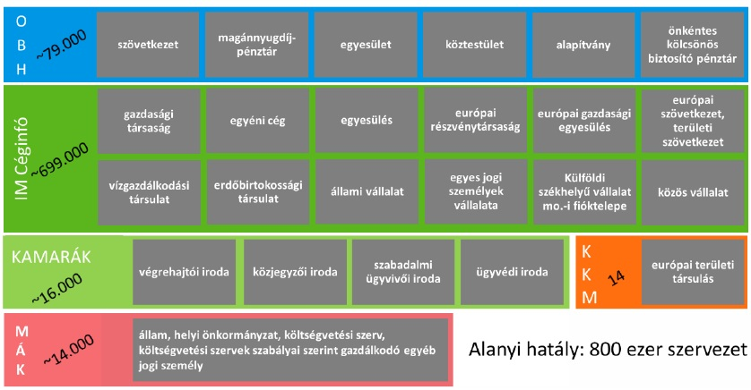
Az elektronikus ügyintézésre kötelezett szervezetek

Slide 36
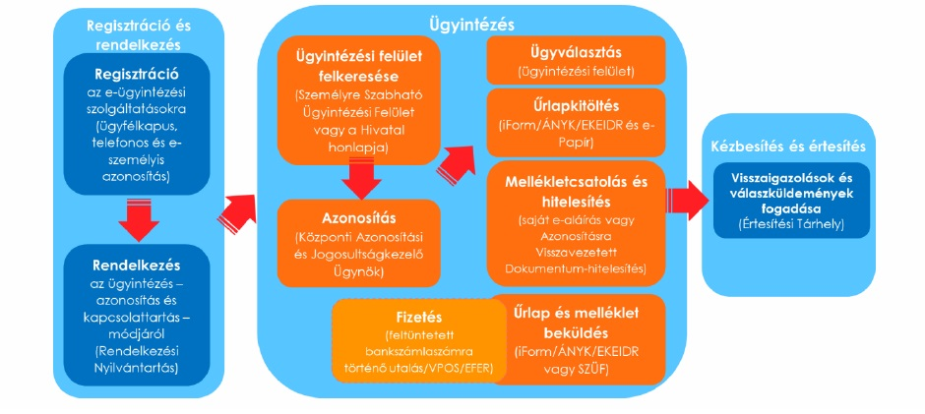
Az elektronikus ügyintézés általános folyamata az ügyfél oldaláról

Slide 37
Elektronikus kapcsolattartás
Gazdálkodó szervezetek – Cégkapu,
egyéni vállalkozók - Ügyfélkapu,
természetes személyek maguk választhatják meg a kormányhivatallal való kapcsolattartás módját, amely elektronikus, személyes vagy papír alapú lehet. Ügyfélkaput választhatják .
Az elektronikus ügyintézést biztosító szervek, valamint a Kormány által kijelölt közfeladatot ellátó szervek, ha azt törvény nem zárja ki – egymással elektronikus úton tartják a kapcsolatot hivatali kapujukon keresztül.

Slide 38
Elektronikus közigazgatás az élelmiszerlánc-felügyeleti szerveknél
NÉBIH - Nemzeti Élelmiszerlánc-biztonsági Hivatal
2017. december 12-től több mint száz új, eddig csak papír alapon intézhető ügytípus elektronikus indításának lehetőségét kínálja a NÉBIH ügyfelei számára. A részletes ügykatalógus az – ügyfélkapus bejelentkezéssel igénybe vehető – Ügyfélprofil felületen érhető el. Több mint száz új, eddig csak papír alapon intézhető ügytípus elektronikus indítása vált lehetővé.
Az Ügyfélprofilba történő bejelentkezés továbbra is az ügyfélkapus azonosítóval történik. A részletes Ügykatalógust az Ügyintézés menüpontban érik el a hivatal ügyfelei. Itt főbb témák (pl. „állat”) és konkrét szakterületek (pl. „állattenyésztés”) szerint csoportosítva szerepelnek a Nébih-nél intézhető ügyek. A felületen való könnyebb eligazodást egy kereső is segíti.
Az Ügykatalógusban nem csak az elektronikusan, hanem a kizárólag hagyományos módon, papír alapon indítható ügyek is megtalálhatók. Az egyes ügyek rövid leírása tartalmazza az ügyintézéshez szükséges főbb információkat, és, ha az ügyhöz tartozik kitöltendő űrlap, akkor az is letölthető a felületről.

Slide 39
Ügyintézés és felügyeleti díj bevallás
Az Ügykatalógusban szakterületek szerinti csoportosításban megtalálja az intézhető ügyek leírását, az ügyintézéshez szükséges információkat, formanyomtatványokat. Az elektronikusan intézhető ügyeket közvetlenül innen indíthatja.
Meghatalmazás
Ha más nevében kíván ügyet intézni, itt készíthet új meghatalmazást, követheti meghatalmazásai állapotváltozásait, módosíthatja, törölheti azokat.
Partner
Ellenőrizheti a Hivatalunknál tárolt személyes adatait, tájékozódhat az adatmódosítás lehetőségeiről. A könnyebb kapcsolattartás érdekében elérhetőségeit bármikor frissítheti.
Dokumentumok
Megtekintheti és letöltheti az ügyintézések során keletkezett dokumentumokat.
ENAR ügyintézés
Az Egységes Nyilvántartási és Azonosítási Rendszerben (ENAR) történő ügyintézést éri el ebben a menüpontban. A címre kattintva az ENAR felületére jut, ahol a haszonállatokhoz kötődő ügyintézést tudja elindítani.

Slide 40
https://upr.nebih.gov.hu/ng/ugykatalogus
Állat
Élelmiszer
Élelmiszerlánc-felügyeleti díj
Erdő és faanyag
Földművelésügy
Hal és vad
Kertészet és szaporítóanyag
Labor
Növény és talaj
Takarmány

Slide 41
Kormányhivatalok
Kormányablakok
Hivatali kapu e-ügyintézés
B.-A.-Z. Megyei Kormányhivatal
  Folyamatban ügy-típusok, ügymenetek
e-papír: általános célú elektronikus kérelem űrlap az ügyfél a saját adatainak kitöltése mellett, egy kis szövegdobozban leírhatja panaszát, megjegyzéseit, intézkedéseit az üggyel kapcsolatba (https://epapir.gov.hu/) többféle ügykörben (41. ügycsoport)
e-űrlap: már maga a szakrendszer (jogszabályi előírás) adja meg azokat a mezőket, melyeket az ügyfélnek ki kell töltenie TIR, ÉTDR

Slide 42
Ügyfél tájékoztatók
Élelmiszerlánc-biztonság
Tájékoztató az élelmiszeripari létesítmények (engedélyezett és nyilvántartott) létesítésének és működésének feltételeiről.
Tájékoztató az élelmiszer kereskedelem, forgalmazás formáiról, jogszabályi előírásairól.
Tájékoztató a kistermelői élelmiszer előállítás jogszabályi előírásairól.
Tájékoztató az élelmiszer előállító és forgalmazó üzemek részére a kötelezően leadandó termelési és forgalmazási adatokról.
Tájékoztató az Élelmiszerlánc-biztonsági, Növény- és Talajvédelmi Főosztály feladatköreiről.
Tájékoztató az ügyfél fogadási időben intézhető ügyekről.
Tájékoztató vendéglátás, közétkeztetés jogszabályi előírásairól.

Slide 43
Ügyfél tájékoztatók
Állategészségügy, állatvédelem
Tájékoztató az állattartás általános jogszabályi feltételeiről (tenyészet kialakításától az asztalig).
Tájékoztató az ebtartás és a veszettség elleni védekezés általános szabályairól.
Tájékoztató az állattartók részére a Tenyészet Információs Rendszer (TIR) használatával kapcsolatos tudnivalókról.

Slide 44
Ügyfél tájékoztatók
Növény- és Talajvédelem
Tájékoztató az étkezési burgonya forgalmazás módosult szabályozásairól.
Tájékoztató a hígtrágya termőföldön történő felhasználásának bejelentéséről.
Talajvédelmi ügyfél tájékoztató.

Slide 45
Kérelmek
Élelmiszerlánc
Kitöltési útmutató borászati üzem működésének engedélyezéséhez.
Kérelem borászati üzem működésének engedélyezéséhez.
Kérelem 64/2007. (VII. 23.) FVM-EüM együttes rendelet alapján bejelentésre kötelezett tevékenységek nyilvántartásba vételére.
Kérelem bejelentés köteles élelmiszer előállító létesítmény nyilván tartásba vételéhez.
Kérelem külön engedély kiadásához.
Kérelem rendezvény bejelentéséhez.
Kérelem kistermelői nyilvántartásba vételéhez.

Slide 46
Kérelmek
Állategészségügy, állatvédelem
Jóváhagyási kérelem 2. számú melléklet a 148/2007.(XII.8.) FVM rendelethez.
Közúti állatszállító jármű engedélyezése iránti kérelem 5. számú melléklet.
kifizetési kérelem, 7/2015. (III. 11.) FM rendelet 5. § (3) bekezdés b) pontja .
támogatási kérelem, 7/2015. (III. 11.) FM rendelet 4. § (2) bekezdés a) pontja.
Állati eredetű melléktermék szállító jármű engedélyezése iránti kérelem, 140/2007. (XI. 28.) FVM rendelet.
Értesítő embert mart állatról .
Igénylés eb oltási matricához.
Kérelem hatósági állatorvosi igazolás kiállításához.
Kérelem állatállomány állategészségügyi minősítéséhez.
Kérelem élőállatok export bizonyítványának kiállításához.
Kérelem hatósági igazolás földtulajdon megszerzéséhez, földbérlethez.
Kérelem a K0795 Állatorvosi igazolás: Átmeneti nemzeti támogatás anyatehéntartás támogatása /Termeléshez kötött anyatehéntartás támogatása / Termeléshez kötött tejhasznú tehéntartás támogatása .
Összevezetett eb oltás bejelentése.

Slide 47
Kérelmek
Növény – és Talajvédelem
Bejelentő lap hígtrágya termőföldön történő felhasználásáról.
Bejelentő lap növényvédelmi és növényegészségügyi káresemény kivizsgálásához.
Kérelem Az I. és II. forgalmi kategóriájú növényvédő szerek forgalmazására, vásárlására, felhasználására, szolgáltatásra jogosító engedély kiadásához.
Kérelem károsítók (rovar, gomba és gyomnövény) diagnosztizálásához .
Kérelem mezőgazdasági célú tereprendezés engedélyezéséhez készült talajvédelmi terv jóváhagyásához.
Kérelem nem veszélyes hulladék mezőgazdasági felhasználásának engedélyezéséhez készült talajvédelmi terv jóváhagyásához.
Kérelem szennyvíz, szennyvíziszap mezőgazdasági felhasználásának engedélyezéséhez készült talajvédelmi terv jóváhagyásához.
Kérelem szennyvíziszap komposzt mezőgazdasági felhasználásának engedélyezéséhez készült talajvédelmi terv jóváhagyásához.
Kérelem árutermelő, törzs- és kísérleti szőlő telepítését megalapozó talajvédelmi terv jóváhagyásához.

Slide 48
Kérelmek
Kérelem talajjavítás engedélyezéséhez készült talajvédelmi terv jóváhagyásához.
Kérelem talajvédelmi műszaki beavatkozások, létesítmények megvalósításának engedélyezéséhez készült talajvédelmi terv jóváhagyásához.
Bejelentés a mezőgazdasági repülés megkezdéséről, 3. melléklet a 44/2005. (V. 6.) FVM–GKM–KvVM együttes rendelethez.
Légi permetezés engedélyezése iránti kérelem, bejelentés, 2. melléklet a mező- és erdőgazdasági légi munkavégzésről szóló 44/2005. (V. 6.) FVM–GKM–KvVM együttes rendelethez.
Kérelem növényvédelmi és növényegészségügyi káresemény kivizsgálásához.
Regisztrációs adatlap élelmiszer-vállalkozók számára a 64/2011 VM rendelettel módosított 68/2007 FVM-EüM-SzMM együttes rendelet 6.§ szerinti regisztrációhoz.
Kérelem támogatott növényegészségügyi vizsgálatokban való részvételre.

Slide 49
28/2017. (V. 30.) FM rendelet az élelmiszer-vállalkozások által működtetendő önellenőrzési rendszerre vonatkozó követelményekről
2018.január 1-től.

Slide 50
28/2017. (V. 30.) FM rendelet
Az élelmiszer-vállalkozás által működtetendő önellenőrzési rendszerre kell alkalmazni.
a) önellenőrzés: az élelmiszer-vállalkozás működéséhez kapcsolódó, az élelmiszerek megfelelő minőségével, az élelmiszer-biztonsággal, az azonosíthatósággal, a nyomonkövetéssel és az élelmiszerek jelölésével kapcsolatos,
aa) az élelmiszerláncról és hatósági felügyeletéről szóló 2008. évi XLVI. törvényben (a továbbiakban: Éltv.), az Éltv. felhatalmazása alapján kiadott jogszabályokban és az Európai Unió közvetlenül alkalmazandó jogi aktusaiban meghatározott követelmények, valamint
ab) az adott élelmiszer-vállalkozás tevékenységének jellegét, sajátosságait és méretét figyelembe vevő, az élelmiszer-vállalkozás által tevékenységére vonatkozóan kidolgozott követelményrendszerben előírt kötelezettségek
teljesítésének élelmiszer-vállalkozás általi ellenőrzése, önellenőrzési rendszer működtetése által.

Slide 51
Élelmiszer-vállalkozás
178/2002/EK rendelet 3. cikkének 2. pontjában meghatározott fogalom;”
„élelmiszer-vállalkozás:
nyereségérdekelt vagy nonprofit köz-vagy magánvállalkozás, amely az élelmiszerek termelésének, feldolgozásának vagy forgalmazásának bármely szakaszával összefüggő tevékenységet folytat.”

Slide 52
Éltv. 22. § (1) bekezdés b)
22. § (1) Az élelmiszer-vállalkozás működése során
b) olyan önellenőrzési, minőségbiztosítási, nyomonkövetési, termék-visszahívási rendszereket vagy ilyen rendszerek olyan elemeit kell működtetni, amelyekkel biztosítható az élelmiszer biztonságossága, megfelelő minősége, azonosíthatósága és nyomon követhetősége;
Ezen kötelezettségeket legalább az e rendeletben meghatározott módon kell teljesítenie.

Slide 53
Önellenőrzési terv
Papíralapú vagy elektronikus, folyamatosan végrehajtott, megfelelően részletes

Slide 54
Önellenőrzési terv
Tartalmaznia kell legalább:
a) az önellenőrzési terv által felölelt időszakot,
b) az önellenőrzés során alkalmazott módszert,
c) az elvégzett önellenőrzés igazolásának módját,
d) az önellenőrzés során keletkezett dokumentumok és az önellenőrzési terv megőrzésének idejét,
e) az ellenőrzés tárgyát,
f) az ellenőrzött követelményeket,
g) az ellenőrzési időpontot vagy gyakoriságot,
h) az ellenőrzés, megfigyelés vagy mintavétel pontos helyét,
i) az ellenőrzésért és az önellenőrzési terv végrehajtásáért felelős személyt.

Slide 55
Önellenőrzési terv
Figyelembe kell venni:
a) az élelmiszer-vállalkozás tevékenységét, méretét,
b) az élelmiszer-vállalkozás által előállított élelmiszer jellegét és mennyiségét,
c) az élelmiszer-vállalkozás által az élelmiszer előállításhoz felhasznált alapanyagok és az előállított élelmiszerek humán-, állat- vagy növény-egészségügyi és élelmiszer-biztonsági kockázatát,
d) a forgalomba hozatal helyi, regionális, országos vagy nemzetközi jellegét.

Slide 56
Önellenőrzési terv
Felállítása során az élelmiszer-vállalkozás figyelembe veheti :
a minőségirányítási rendszereket,
az ágazati szabványokat,
a jó higiéniai útmutatókat vagy
egyéb előírásokat,
Nemzeti Élelmiszerlánc-biztonsági Hivatal (a továbbiakban: NÉBIH) által kiadott útmutatókat és szakmai iránymutatások tartalmi elemeit.

Slide 57
Önellenőrzési módszer
Lehet:
a) érzékszervi vizsgálat,
b) meghatározott követelmények mérése, a mért és észlelt eredmények értékelése és elemzése, ezek alapján - ha szükséges - beavatkozás,
c) mintavétel és laboratóriumi vizsgálat,
d) az élelmiszer-vállalkozás tevékenysége során az önellenőrzéshez kapcsolódóan átvett, kapott, illetve keletkezett dokumentumok, feljegyzések ellenőrzése, értékelése és elemzése, valamint ha szükséges, az azokra épülő beavatkozás,
e) az átvevői, felhasználói és fogyasztói panaszok kivizsgálása, elemzése, valamint ha szükséges, az azokra épülő beavatkozás.

Slide 58
Dokumentumok
Amennyiben az élelmiszer-vállalkozás által működtetett
a) élelmiszer-biztonsági rendszerekben,
b) minőségirányítási rendszerekben,
c) az elfogadott nemzeti Jó Higiéniai Gyakorlatokra vonatkozó útmutatók alapján keletkezett dokumentumok megfelelnek az e rendeletben az önellenőrzési rendszerrel kapcsolatban meghatározott követelményeknek, e rendelet végrehajtása érdekében nem szükséges új dokumentációs rendszert létrehozni és működtetni.

Slide 59
Dokumentumok
Az önellenőrzési tervben meghatározottak végrehajtását, valamint ha szükséges, az azokra épülő beavatkozást az élelmiszer-vállalkozásnak papíralapú vagy elektronikus formában dokumentumokkal kell igazolnia és azokat megőriznie az önellenőrzéssel érintett telephelyén, a hatósági ellenőrzés számára hozzáférhető módon, az önellenőrzési tervben meghatározott ideig, de legalább 1 évig.
Az önellenőrzés során olyan dokumentációs rendszert kell alkalmazni, amely biztosítja a 3. §-ban meghatározott követelmények alapján az önellenőrzési tervben foglaltak végrehajtásának utólagos ellenőrizhetőségét.

Slide 60
Együttműködési megállapodás a NÉBIH-el
A megállapodás önkéntes, és annak megkötését mindkét fél kezdeményezheti.
A megállapodás telephelyenként vagy az élelmiszer-vállalkozás egészére köthető, és határozott időtartamra szól.
A megállapodás során a NÉBIH figyelembe veszi az illetékes élelmiszerlánc-felügyeleti szerv javaslatát.

Slide 61
Együttműködési megállapodás a NÉBIH-el
A megállapodás értelmében
a) az élelmiszer-vállalkozó vállalja, hogy az önellenőrzése keretében elvégzett vizsgálatok eredményeiről a megállapodásban rögzített időközönként, és meghatározott adattartalommal elektronikus úton tájékoztatja a NÉBIH-et;
b) a NÉBIH vállalja, hogy a hatósági élelmiszerlánc-felügyeleti tevékenysége kapcsán kidolgozandó, kockázatalapú éves hatósági, ellenőrzési és mintavételi tervek elkészítésekor figyelembe veszi az a) pont alapján megküldött adatokat, amelyre tekintettel az élelmiszer-vállalkozó kockázati besorolását módosíthatja.
A megkötött megállapodásról a NÉBIH tájékoztatja az illetékes élelmiszerlánc-felügyeleti szervet.

Slide 62
Előfeltételi programok
A BIZOTTSÁG KÖZLEMÉNYE az előfeltételi programokra és a HACCP elvein alapuló eljárásokra kiterjedő élelmiszerbiztonság-irányítási rendszerek végrehajtásáról és ezen belül a rendszer egyes élelmiszer-vállalkozásokon belüli végrehajtásának megkönnyítéséről/rugalmasságáról (2016/C 278/01).
A HACCP elvein alapuló eljárásoknak a vállalkozásban történő alkalmazása előtt a élelmiszer-vállalkozónak végre kell hajtania az előfeltételi programokat.
Minden élelmiszer-vállalkozásnak végre kell hajtania az előfeltételi programokat. Ezek magukban foglalják a helyes higiéniai gyakorlatokat (HHGy) és a helyes gyártási gyakorlatokat (HGyGy), valamint egyéb helyes gyakorlatokat.
Az élelmiszer-higiénia és -biztonság az előfeltételi programoknak és a HACCP elvein alapuló eljárásoknak az élelmiszer-vállalkozók által történő bevezetésének az eredménye.
Az előfeltételi programok szolgáltatják a HACCP hatékony végrehajtásának az alapját, és már a HACCP elvein alapuló eljárások bevezetése előtt végre kell hajtani őket.

Slide 63
Előfeltételi programok
Az élelmiszer-biztonsági irányítási rendszer (FSMS) elemei
Infrastruktúra (épületek és berendezések)
Tisztítás és fertőtlenítés
Kártevők elleni védekezés: a hangsúly a megelőzésen legyen
Műszaki karbantartás és kalibrálás
A termelési környezetből származó fizikai és kémiai szennyeződések (pl. olaj, tinta, (sérült) faeszközök használata stb.)
Allergének
Hulladékkezelés
A víz és a levegő ellenőrzése
Személyzet (higiénia, egészségi állapot)
Nyersanyagok (szállítók kiválasztása, specifikációk)
Hőmérséklet-szabályozás a tároló helyeken
Munkamódszerek

Slide 64
Források:
Mobilitási Program Hatósági ellenőrzés az Ákr. Tükrében (dr. Varga Csaba, dr. Réthi Ákos)
KÖFOP-2.1.3-VEKOP-15-2016-00002 „A területi államigazgatási szervek humánerőforrásának fejlesztése”
Állami tisztviselők gyakorlati szempontú képzése az elektronikus ügyintézés és a bizalmi szolgáltatások általános szabályairól szóló 2015. évi CCXXII. törvényhez kapcsolódóan a KÖFOP-2.1.3-VEKOP-15-2016-00002
A területi államigazgatási szervek humánerőforrásának fejlesztése című projekt keretein belül
Módszertani útmutató elektronikus ügyintézéshez
Fővárosi és megyei kormányhivatalok részére
Állami tisztviselők gyakorlati szempontú képzése az elektronikus ügyintézés és a bizalmi szolgáltatások általános szabályairól szóló 2015. évi CCXXII. törvényhez kapcsolódóan a KÖFOP-2.1.3-VEKOP-15-2016-00002
A területi államigazgatási szervek humánerőforrásának fejlesztése című projekt keretein belül
Gyakran ismételt kérdések elektronikus ügyintézéshez
Fővárosi és megyei kormányhivatalok részére
http://portal.nebih.gov.hu
https://uj.jogtar.hu/ jogtár kommentár

Slide 65
Köszönöm a figyelmet !
Dr. Ódorné dr. Zelenák Katalin
Főosztályvezető
Miskolci Járási Hivatal
Élelmiszerlánc-biztonsági Növény és Talajvédelmi Főosztály

